Slide 1
précarité des familles mesures du canton de neuchâtel assemblée plénière cdas
16 mai 2025 charmey
Florence nater
Département de l’emploi
et de la cohésion sociale

Slide 2
Plan de la présentation
Introduction
Quelques constats
Actions multifactorielles pour les familles
Conclusion et perspectives

Slide 3
1. Introduction
Lutter contre la précarité, en particulier la précarité des enfants/familles, une volonté politique sans doute largement partagée
Précarité et pauvreté des familles :
  des réalités multiples (évolution des modèles de familles)
  les études/statistiques ne rendent pas forcément compte de ces diversités et de leurs enjeux
  décalage temporel entre le résultat des études statistiques et les mesures prises

Slide 4
1. Introduction
Récentes actualités dans le canton de Neuchâtel (2024) :
Diffusion du rapport social 2023 (publication biennale du panorama de l’évolution des prestations sociales sous condition de ressources délivrées dans le canton, incluant pour l’édition 2023, un rapport sur l’ampleur et l’évolution de la pauvreté)
Rapport du Conseil d’État au Grand conseil (Redéfinition des prestations sociales 3) :
Bilan et clôture d’un cycle de réformes des prestations sociales sous condition de ressources
Renoncement au développement d’une PC Familles
Mobilisation et renforcement des outils existants

Slide 5
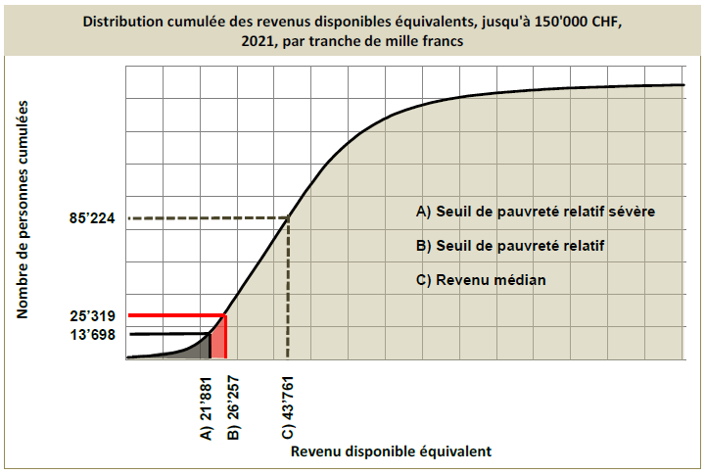
2. Quelques constats
Risque de pauvreté relative:
En 2021 : 25’319 personnes vivent sous le seuil de pauvreté relative, soit 14.9% de la population (14.2% en 2017 et 11.5% en 2010).
Ce taux est de
- 30.8% pour les familles
monoparentales;
- 27.4% pour les familles
comprenant 2 parents et 3 enfants ou plus.

Slide 6
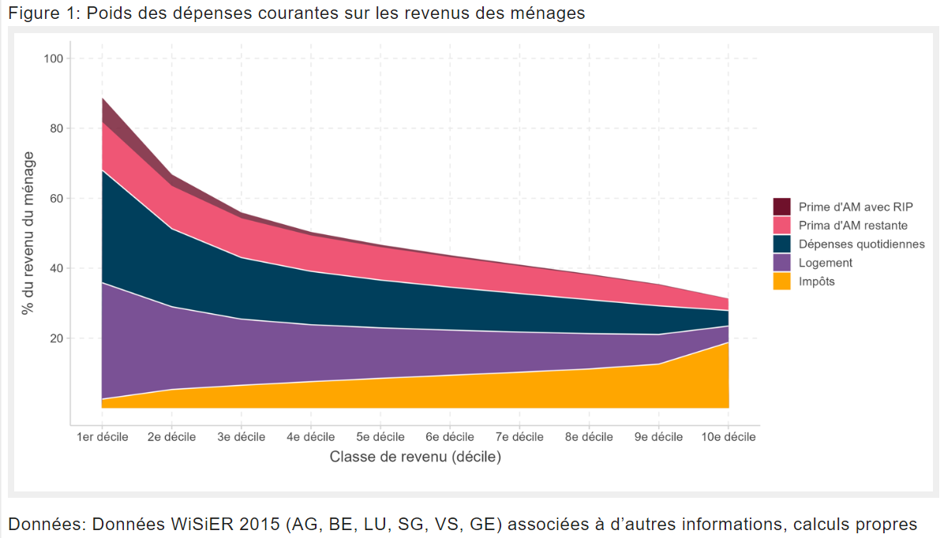
2. Quelques constats
Précarité, inflation et poids des dépenses courantes:
Une étude de mai 2024 de la HES Berne (6 cantons)

Slide 7
3. Actions multifactorielles pour les familles
Outils à disposition pour agir en matière de politique à l’égard des familles
Allocations familiales (ALFA)
Subsides LAMal, bourses d’études
Aide sociale
Fiscalité
Accueil extra-familial

Slide 8


3. Actions multifactorielles pour les familles
Plusieurs réformes fiscales menées depuis 2012 visant les familles :
Déduction intégrale des frais de garde (2013)
Augmentations substantielles des déductions pour enfants (progressif de 2013 à 2016)
Réhaussement du seuil de revenu soumis à imposition de 5000 à 7500 CHF (2020)
Réduction du taux de splitting couples et familles monoparentales de 55 à 52 % (2021)
Des évolutions encore à venir en matière de fiscalité (initiatives fiscales)
Accueil extrafamilial :
Participation des parents déterminée selon leur capacité contributive
Et déduction intégrale des frais de garde au niveau fiscal

Slide 9

3. Actions multifactorielles pour les familles
 | 2015 - 2024 | 2025
Allocations pour enfants (-16 ans) pour les 2 premiers enfants, | 220 | 240
Allocations pour enfants (-16 ans) dès le 3ème enfant | 250 | 270
Allocations de formation (16-25 ans) pour les 2 premiers enfants | 300 | 320
Allocations de formation (16-25 ans) dès le 3ème enfant | 330 | 350
Travaux et discussions en cours dans la perspective d’envisager une augmentation supplémentaire des ALFA à l’horizon 2028-2029 en lien avec la mise en œuvre de la surcompensation des charges ALFA dans le canton de Neuchâtel

Slide 10

3. Actions multifactorielles pour les familles
Subsides LAMal (réduction individuelle des primes/RIP):
Plusieurs réformes/actions successives menées à destination des assuré.e.s des catégories «ordinaires» ( = hors PC et aide sociale), en particulier :
2019 réforme dite des «effets de seuils» : 15 classifications de revenus donnant droit à un subside (contre 5 classifications précédemment), classification 1 = subside équivalent à 100 % d’une prime de référence cantonale pour adultes et enfants, puis dégression linéaire des subsides selon les revenus
2023 subside à 100 % pour les enfants dans toutes les classifications de revenus
2023-2024 : élargissements successifs des limites de revenus déterminants (dernières limites de revenus déterminants donnant accès à un subside en 2025, par exemple : personne seule sans enfant CHF 50’600, couple 2 adultes et 2 enfants CHF 104’317)
Des évolutions encore à venir en matière de subsides (réponse à l’initiative «plafonnement des primes»)

Slide 11

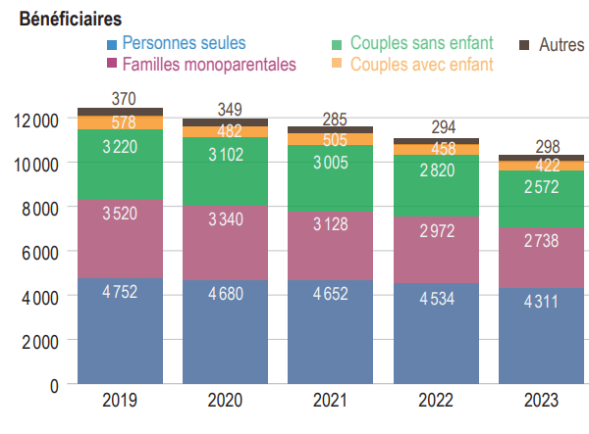
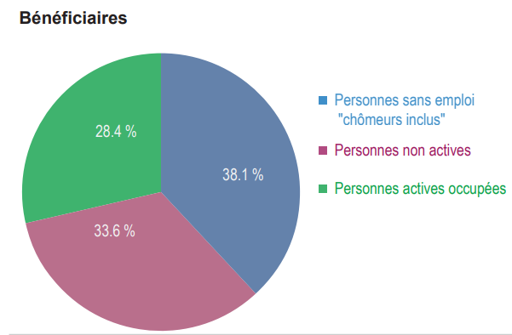
3. Actions multifactorielles pour les familles
Quelques constats/indicateurs selon rapport social 2023 :
Bénéficiaires de l’aide sociale selon typologie de
ménages (évolution 2019-2023)
Bénéficiaires de l’aide sociale âgés de 15 à 64 ans 2023 statut d’activité

Slide 12
3. Actions multifactorielles pour les familles
Familles à l’aide sociale
Les graphiques présentés ci-avant montrent (1) la part importante des familles, en particulier monoparentales, parmi les bénéficiaires d’aide sociale et (2) que près d’un tiers des bénéficiaires d’aide sociale âgés de 15 à 64 ans travaillent (= publics ciblés par les nouvelles mesures envisagées par le canton)
Le canton de Neuchâtel applique de manière générale les recommandations de la CSIAS en matière de normes d’aide sociale (sous réserve des recommandations d’adaptation des forfaits décalées dans le temps)
Historiquement octroi d’un «supplément ménage» de CHF 50 par mois et par enfant, supplément plafonné à CHF 200 par famille

Slide 13
3. Actions multifactorielles pour les familles
Familles à l’aide sociale, mesures envisagées dès 2026
Mieux valoriser l’activité lucrative, même avec un petit taux d’activité. La franchise sur le revenu est lissée, pour tous les ménages.
Augmentation du supplément ménage de 50 à 75 francs par enfant.
Suppression du plafonnement des suppléments ménage.
  Plutôt que de développer une prestation nouvelle pour les familles,
  le périmètre d’intervention de l’aide sociale est élargi, permettant (1) d’améliorer quelque peu la situation des familles bénéficiaires de l’aide sociale et permettant (2) à certaines familles modestes de bénéficier à l’avenir d’une aide matérielle.

Slide 14
4. Conclusion et perspectives
Choix du canton de Neuchâtel :
Renoncer au développement d’une nouvelle prestation sociale sous condition de ressources telle que PC familles (une nouvelle prestation sous condition de ressources induit des seuils d’entrée et de sortie, donc potentiellement des «effets de seuil»; une nouvelle prestation sous condition de ressources signifie également des nouveaux coûts d’administration de la prestation)
Renforcer les dispositifs existants qui ont fait leurs preuves et qui sont encore amenés à évoluer (subsides LAMal, bourses d’études)
Se donner les moyens, durant la législature 2025-2029, de mener une étude de l’évolution de la situation financière des familles dans le canton

Slide 15
Merci de votre attention !

